Slide 1


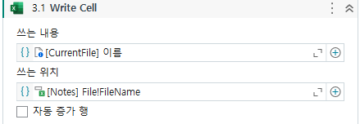
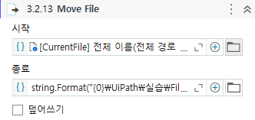

CHAPTER 6-1
확장자명에 따라 파일 위치 이동하기
프로세스
시작
Folder Exists
프로젝트폴더\sorted 폴더가 존재하는가
결과저장 : 변수사용
Else If
폴더가 존재하지 않으면 생성
For Each File In Folder
파일이 있는 폴더 지정
Write Cell
파일 노트북에 저장
Switch
Switch 사용
Folder Exists
Png
Xlsx
Pdf
pptx
Else If (폴더생성)
Create Folder
Move File
본 수업 자료를 무단 복제, 가공 및 배포시에 저작권 침해로 법적 책임을 물을 수 있습니다.

Slide 2
CHAPTER 6-1
확장자명에 따라 파일 위치 이동하기
[수업 목표] Folder Exists, If, Create Folder, Switch 액티비티를 이용하여
폴더 존재 유무에 따라 폴더를 생성하고, 파일의 확장자를 확인하여
지정된 폴더로 이동하는 로봇을 만들 수 있다.
[워크플로우]
프로세스
시작
프로젝트폴더\sorted 폴더가 없으면
폴더 생성
각각의 확장자에 해당(pdf,png,pptx,xlsx) 하는 폴더를
프로젝트폴더\sorted\ 경로에 생성
확장자 별로
해당 확장자 폴더에 분류
프로세스 종료
본 수업 자료를 무단 복제, 가공 및 배포시에 저작권 침해로 법적 책임을 물을 수 있습니다.

Slide 3
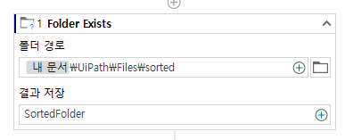
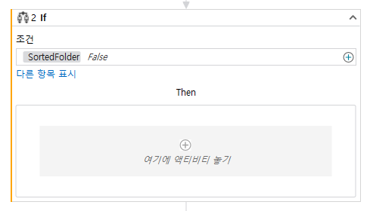
1. 폴더
액티비티
Folder Exists : 지정된 폴더가 있는지 확인하고 폴더가 있으면 True를 반환하고,
없으면 False를 반환합니다.
01 Folder Exists 액티비티를 추가하고, 폴더 경로에 프로젝트 폴더 \sorted를 입력한다.
결과는 “SortedFolder”를 입력한다.
02 If 액티비티를 추가하고 조건에는 저장한 SortedFolder를 선택한 후
조건빌더에서 False를 선택한다.
본 수업 자료를 무단 복제, 가공 및 배포시에 저작권 침해로 법적 책임을 물을 수 있습니다.

Slide 4
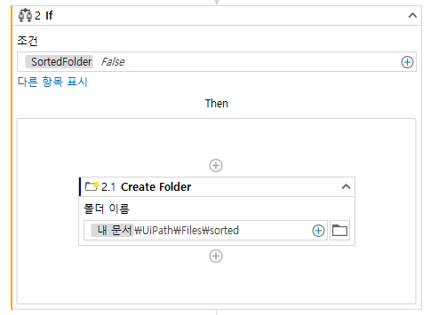
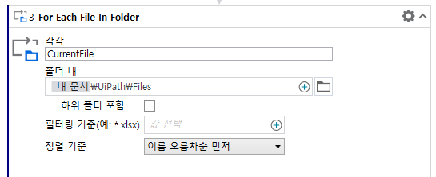
03 Then 내부에 Create Folder 액티비티를 추가해서 폴더를 생성한다.
폴더이름은 “프로젝트 폴더\sorted이다.”
04 IF 액티비티 다음에 For Each File In Folder 액티비티를 추가하고
Files 폴더 경로를 지정한다.
본 수업 자료를 무단 복제, 가공 및 배포시에 저작권 침해로 법적 책임을 물을 수 있습니다.

Slide 5
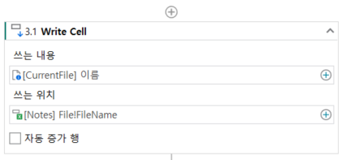
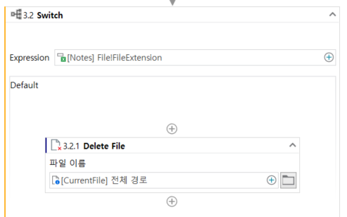
05 Write Cell 액티비티로 파일의 경로를 노트북의 File!FileName셀에 작성한다.
2. 조건 제어문
액티비티
Switch : 지정된 표현식과 일치하는 사례를 기반으로 정의된 여러 사례 중
단일 사례 차단에 추가 된 액티비티를 실행합니다.
01 Switch 액티비티를 추가하고 표현식에는 File!FileExtension를 선택한다.
(파일의 확장자명이 조건이 됨) Default를 클릭하고 Delete File 액티비티를 추가한 후
CurrentFile의 전체 경로를 선택한다.
본 수업 자료를 무단 복제, 가공 및 배포시에 저작권 침해로 법적 책임을 물을 수 있습니다.

Slide 6
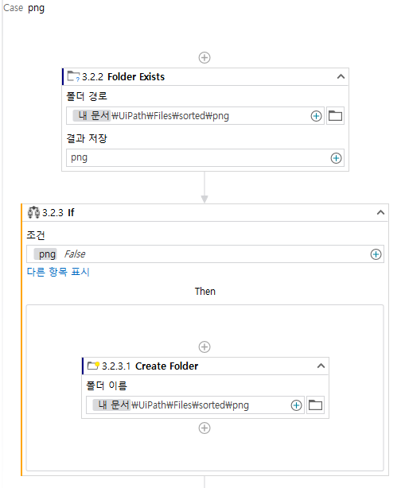
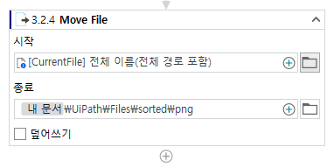
02 새 Case추가 버튼울 누르고 “png”라고 입력 후 Enter를 누른다.
Fordler Exists, If, Create Folder 액티비티를 사용해서
Sorted 폴더 안에 png 폴더를 생성한다.
03 Move File 액티비티를 추가해서 시작에는 CurrentFile의 전체경로,
종료에는 프로젝트폴더\Sorted\png 폴더로 지정한다
본 수업 자료를 무단 복제, 가공 및 배포시에 저작권 침해로 법적 책임을 물을 수 있습니다.

Slide 7
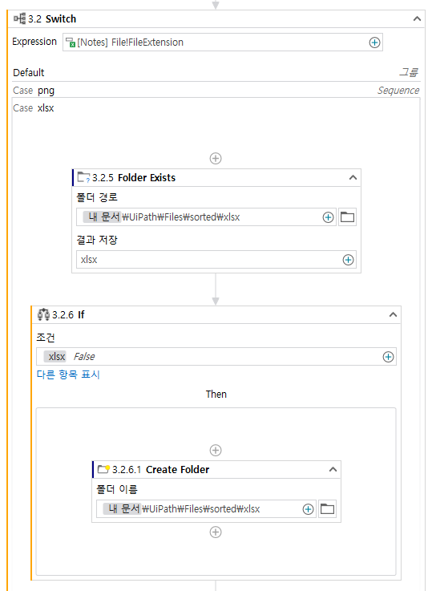
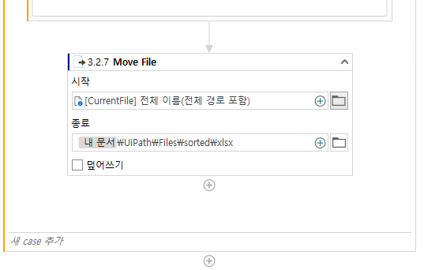
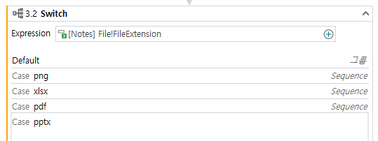
04 같은 방법으로 xlsx, pdf, pptx를 만든다.
Tip) Case Png의 Switch문 내에서 드래그하여 안에있는 모든 액티비티 복사 후
Case를 만들어서 붙여넣기하고, png를 xlsx, pdf, pptx 로 수정한다.
각각의 Case를 만든 모습
본 수업 자료를 무단 복제, 가공 및 배포시에 저작권 침해로 법적 책임을 물을 수 있습니다.

Slide 8
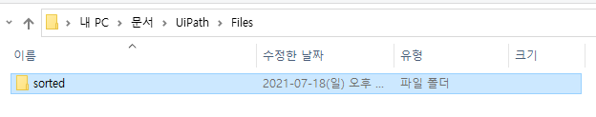
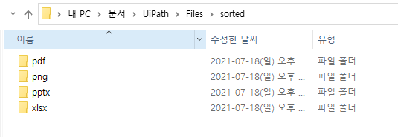
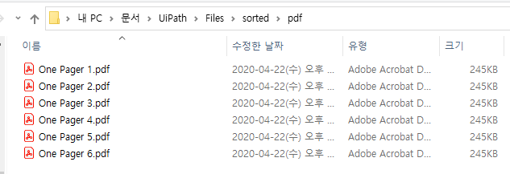
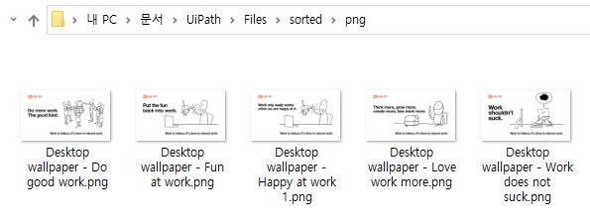
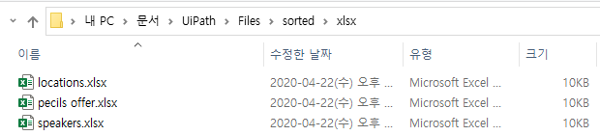
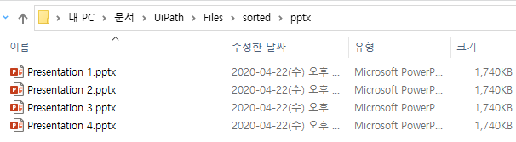
3. 결과
sorted 폴더가 생성되고, 확장자 별로 파일들이 분류된 것을 확인할 수 있다.
본 수업 자료를 무단 복제, 가공 및 배포시에 저작권 침해로 법적 책임을 물을 수 있습니다.

